Slide 1
商用机器学习
监督学习：支持向量机

Slide 2
一个简单的例子（我们通过从信用评分中减去620来进行近似数据标准化）
信用评分 | 调整后的信用评分 | 年收入（千元） | 违约贷款=0; 良好贷款=1
660 | 40 | 30 | 0
650 | 30 | 55 | 0
650 | 30 | 63 | 0
700 | 80 | 35 | 0
720 | 100 | 28 | 0
650 | 30 | 140 | 1
650 | 30 | 100 | 1
710 | 90 | 95 | 1
740 | 120 | 64 | 1
770 | 150 | 63 | 1

Slide 3
线性可分（圆圈表示违约贷款，方块表示良好贷款）

Slide 4
支持向量机方法（SVM方法）
在支持向量机（SVM）方法中，我们寻找一条路径将数据划分为两个类别。
在“硬间隔”情况下，可以实现完全分隔（如我们的示例所示）。
该算法会找到尽可能宽的路径（以最大化正则化的收益）。
数据必须进行标准化处理。（我们通过从信用评分中减去 620 来进行近似标准化。）
支持向量就是位于该路径边缘的观测值。

Slide 5
示例中的最佳路径

Slide 6
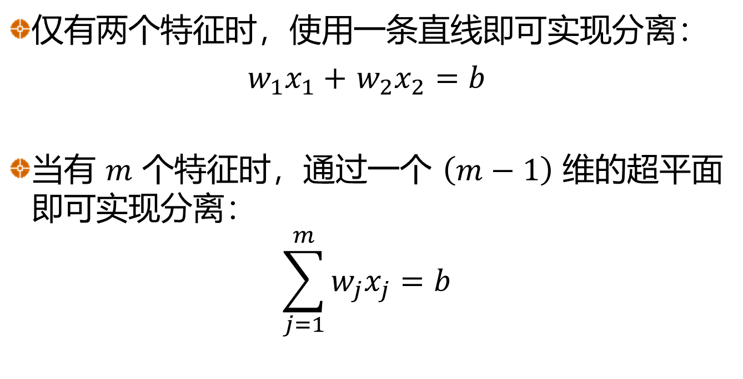
分离超平面
仅有两个特征时，使用一条直线即可实现分离：
$w_{1}x_{1}+$ $w_{2}x_{2}=b$
当有 $m$ 个特征时，通过一个 $\left(m−1\right)$ 维的超平面即可实现分离：
$$\sum_{j=1}^{m}{w_{j}x_{j}=b}$$

Slide 7
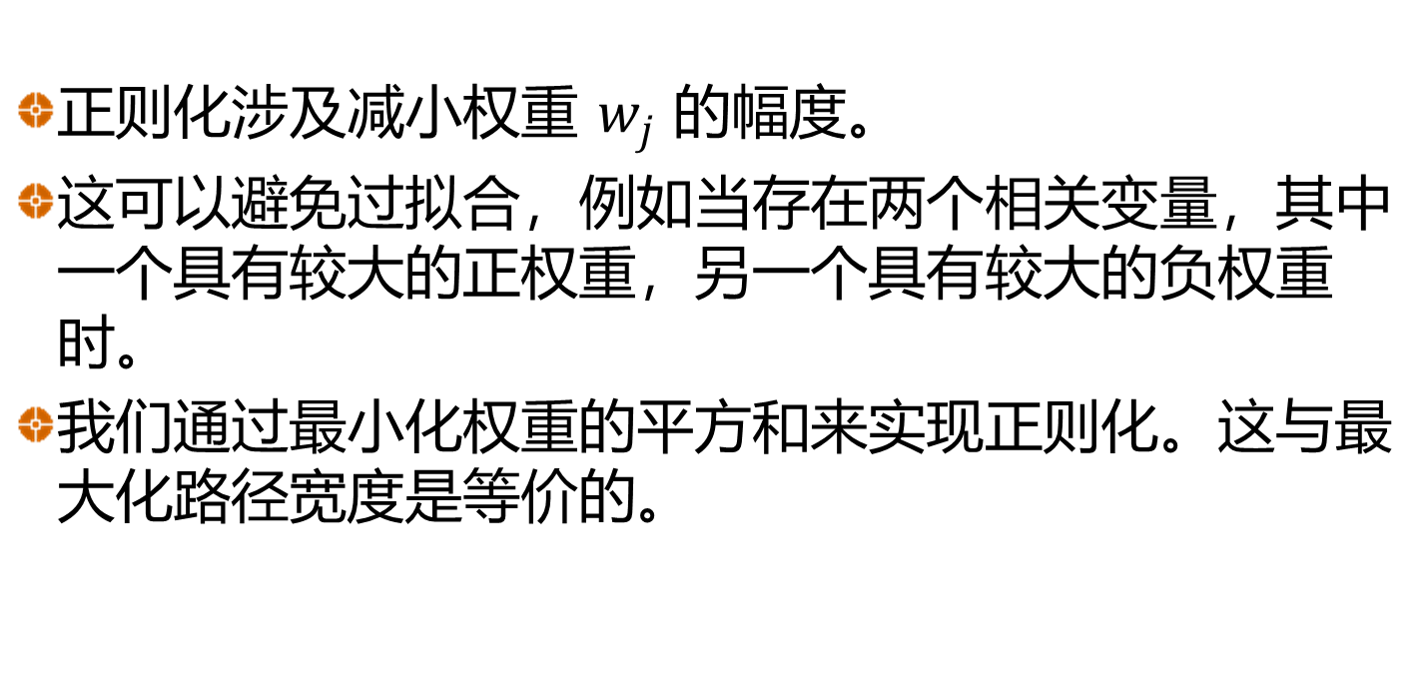
正则化
正则化涉及减小权重 $w_{j}$ 的幅度。
这可以避免过拟合，例如当存在两个相关变量，其中一个具有较大的正权重，另一个具有较大的负权重时。
我们通过最小化权重的平方和来实现正则化。这与最大化路径宽度是等价的。

Slide 8
一般情况下路径宽度计算

Slide 9
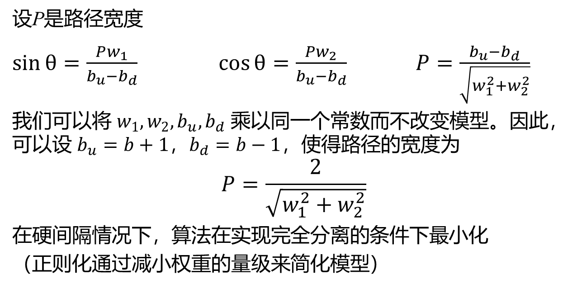
路径中心方程推导
设P是路径宽度
$\sin{θ}=\frac{Pw_{1}}{b_{u}−b_{d}}$ $\cos{θ}=\frac{Pw_{2}}{b_{u}−b_{d}}$ $P=\frac{b_{u}−b_{d}}{\sqrt{w_{1}^{2}+w_{2}^{2}}}$
我们可以将 $w_{1},w_{2},b_{u},b_{d}$ 乘以同一个常数而不改变模型。因此，可以设 $b_{u}=b+1$，$b_{d}=b−1$，使得路径的宽度为
$$P=\frac{2}{\sqrt{w_{1}^{2}+w_{2}^{2}}}$$
在硬间隔情况下，算法在实现完全分离的条件下最小化
（正则化通过减小权重的量级来简化模型）

Slide 10
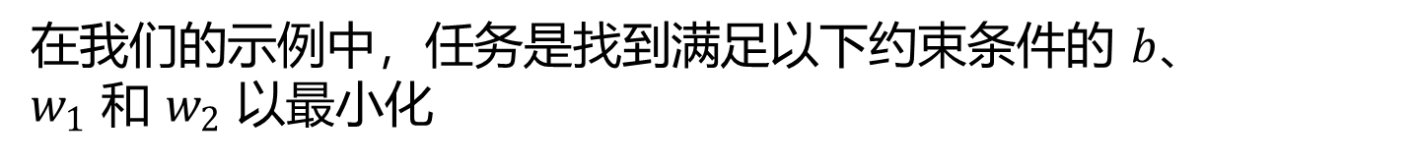
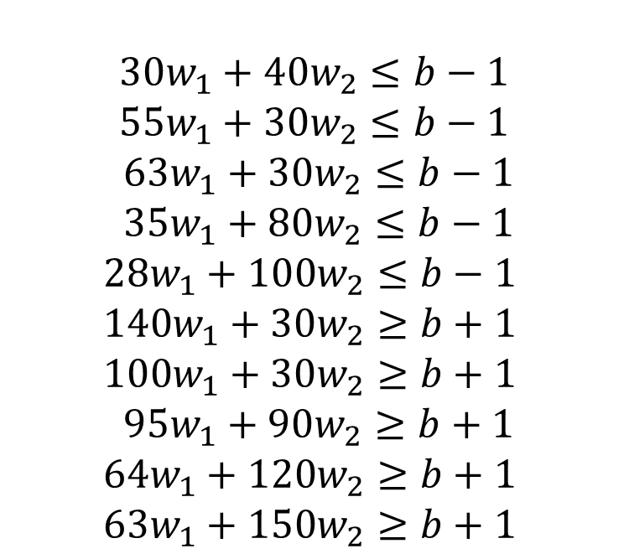
具体问题求解
在我们的示例中，任务是找到满足以下约束条件的 $b$、$w_{1}$ 和 $w_{2}$ 以最小化
$$30w_{1}+40w_{2}≤b−1$$
$$55w_{1}+30w_{2}≤b−1$$
$$63w_{1}+30w_{2}≤b−1$$
$$35w_{1}+80w_{2}≤b−1$$
$$28w_{1}+100w_{2}≤b−1$$
$$140w_{1}+30w_{2}≥b+1$$
$$100w_{1}+30w_{2}≥b+1$$
$$95w_{1}+90w_{2}≥b+1$$
$$64w_{1}+120w_{2}≥b+1$$
$$63w_{1}+150w_{2}≥b+1$$

Slide 11
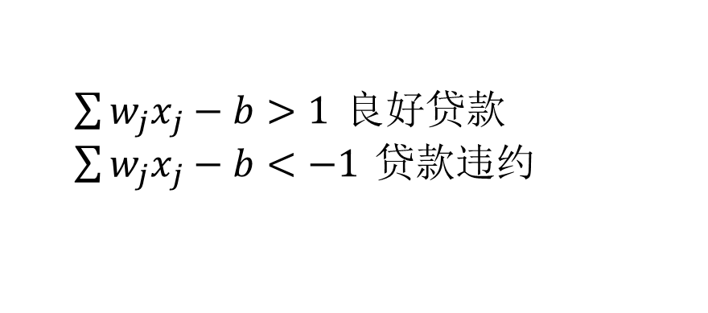
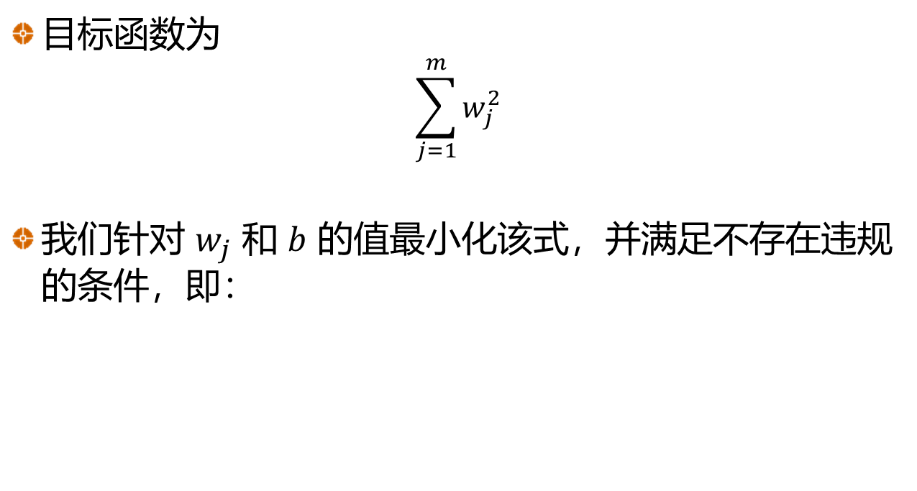
一般问题（硬间隔）
目标函数为
$$\sum_{j=1}^{m}{w_{j}^{2}}$$
我们针对 $w_{j}$ 和 $b$ 的值最小化该式，并满足不存在违规的条件，即：
$\sum{w_{j}x_{j}−b>1} 良好$贷款 $\sum{w_{j}x_{j}−b<−1} 贷款$违约

Slide 12
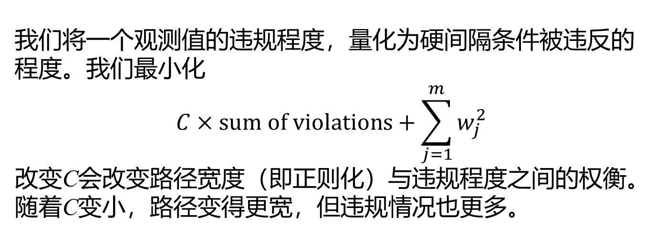
关于软间隔的修改
我们将一个观测值的违规程度，量化为硬间隔条件被违反的程度。我们最小化
$$C×sum of violations+\sum_{j=1}^{m}{w_{j}^{2}}$$
改变C会改变路径宽度（即正则化）与违规程度之间的权衡。
随着C变小，路径变得更宽，但违规情况也更多。

Slide 13
小规模信贷示例
信用评分 | 调整后的信用评分 | 年收入（千元） | 默认值 =0; 良好贷款=1
660 | 40 | 30 | 0
650 | 140 | 55 | 0
650 | 30 | 63 | 0
700 | 80 | 35 | 0
720 | 100 | 28 | 0
650 | 30 | 140 | 1
650 | 30 | 100 | 1
710 | 90 | 60 | 1
740 | 120 | 64 | 1
770 | 150 | 63 | 1

Slide 14
C=0.001时结果

Slide 15
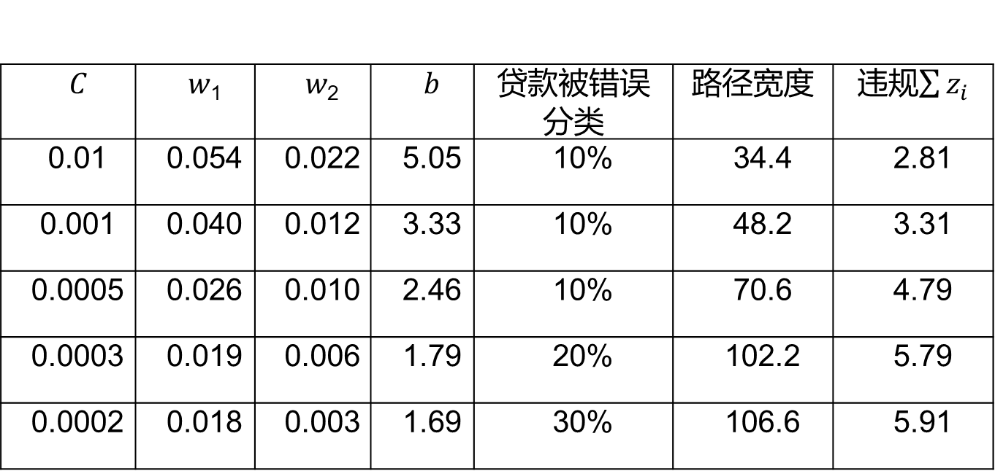
对示例数据进行支持向量机回归处理后的结果
C | w₁ | w₂ | b | 贷款被错误分类 | 路径宽度 | 违规$\sum{z_{i}}$
0.01 | 0.054 | 0.022 | 5.05 | 10% | 34.4 | 2.81
0.001 | 0.040 | 0.012 | 3.33 | 10% | 48.2 | 3.31
0.0005 | 0.026 | 0.010 | 2.46 | 10% | 70.6 | 4.79
0.0003 | 0.019 | 0.006 | 1.79 | 20% | 102.2 | 5.79
0.0002 | 0.018 | 0.003 | 1.69 | 30% | 106.6 | 5.91

Slide 16
非线性分离

Slide 17
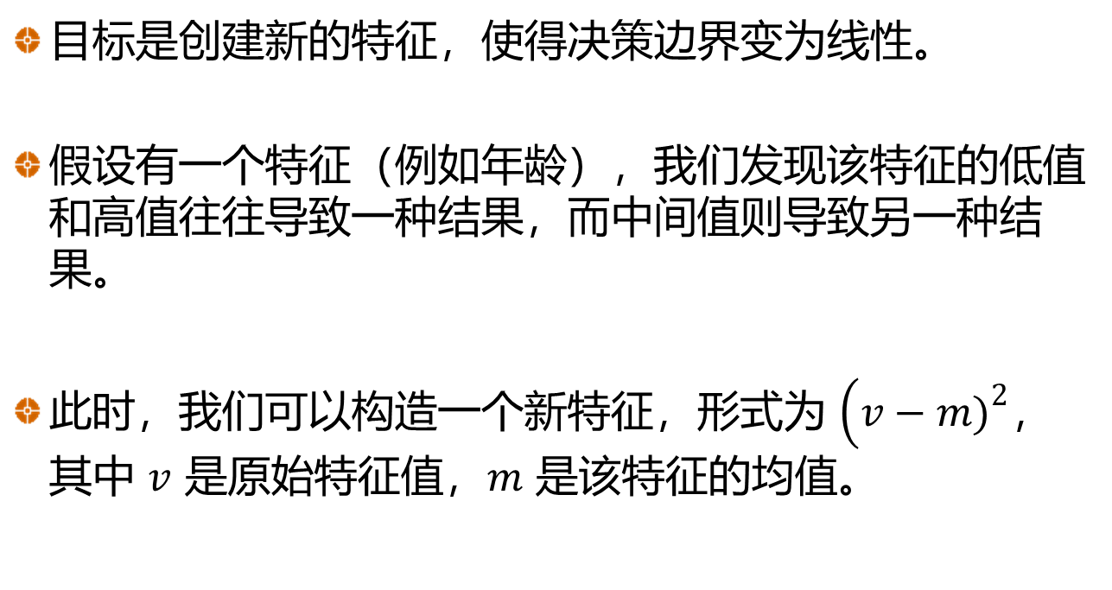
非线性分类
目标是创建新的特征，使得决策边界变为线性。
假设有一个特征（例如年龄），我们发现该特征的低值和高值往往导致一种结果，而中间值则导致另一种结果。
此时，我们可以构造一个新特征，形式为 $\left(v−m{\left.)\right.}^{2}\right.$，其中 $v$ 是原始特征值，$m$ 是该特征的均值。

Slide 18
构造新特征
我们可以将每个特征的幂次添加为新特征。
或者，可以选择特定的地标，并利用高斯径向基函数（一种相似度函数）来创建新特征。如果地标处的特征值为 ℓ₁, ℓ_{2,} ……, ℓ_{m},则新特征值的计算公式如下：
随着参数 γ 增大，地标的影响范围减小，决策边界也会变得不那么平滑。

Slide 19
SVM回归：使用支持向量机预测连续变量
我们寻找一个具有一定宽度的通道，使其包含尽可能多的目标值。
如果某个目标值位于该通道内，则认为没有误差。
如果它位于通道外，则误差等于实际值与通道外边缘所预测的值之间的差值。

Slide 20
支持向量机回归路径：单一特征情形
观测误差

Slide 21
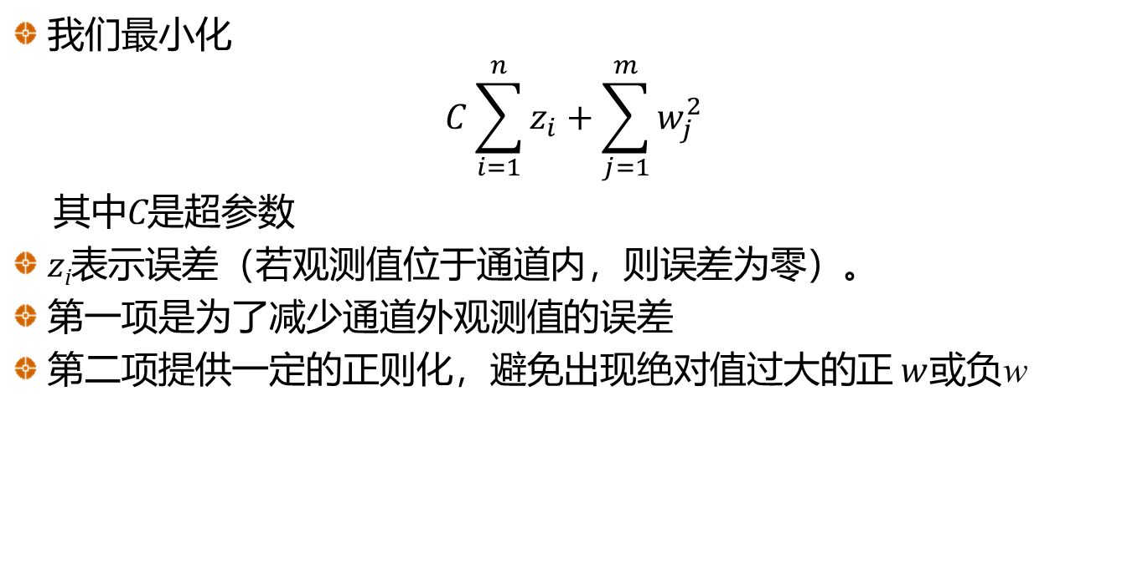
一般情况
我们最小化
$$C\sum_{i=1}^{n}{z_{i}}+\sum_{j=1}^{m}{w_{j}^{2}}$$
其中C是超参数
z_{i}表示误差（若观测值位于通道内，则误差为零）。
第一项是为了减少通道外观测值的误差
第二项提供一定的正则化，避免出现绝对值过大的正 $w$或负w

Slide 22
根据居住面积预测房价时训练集的结果e=50,000、C=0.01

Slide 23
根据居住面积预测房价时训练集的结果e=100,000、C=0.1

